Slide 1



Bài 13: Tìm kiếm sự giúp đỡ nơi công cộng (tiết 2)

Slide 2


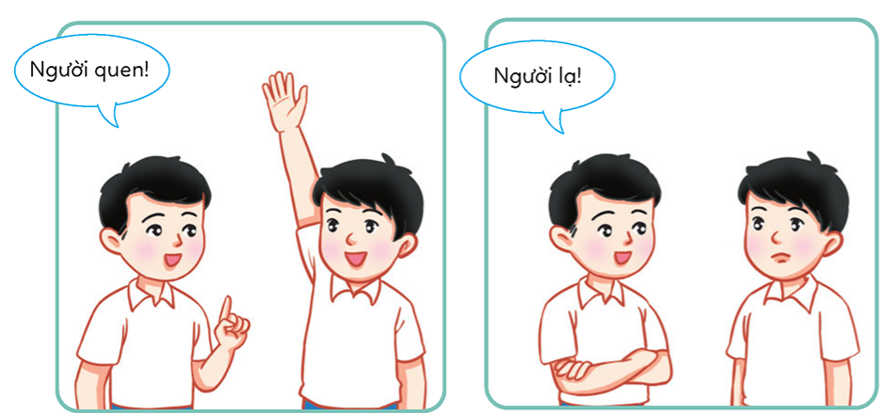
Trò chơi Người lạ- Người quen
Notes:
Liên hệ giáo án:
FB: Hương Thảo
Gmail: tranthao121004@gmail.com

Slide 3

Luật chơi:
Khi quản trò hô: “người lạ” (hoặc người không quen biết, người xa lạ…) thì người chơi phải đứng im, giữ nguyên nét mặt.
Khi quản trò hô “người quen” (bố mẹ, thầy cô, bạn bè, anh chị…) thì người chơi dơ tay lên, nét mặt thể hiện sự vui sướng.
Bạn nào không làm đúng sẽ bị phạt

Slide 4

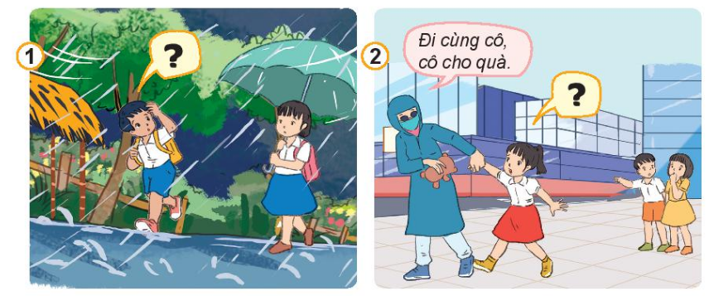
LUYỆN TẬP
1
Xử lí tình huống

Slide 5
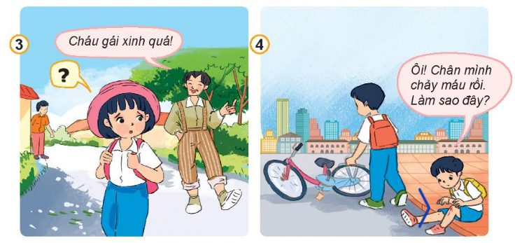
LUYỆN TẬP
1
Xử lí tình huống

Slide 6
Thảo luận nhóm 4
Tìm cách xử lý các tình huống trên

Slide 7
LUYỆN TẬP
Trời đang mưa rất to, em nên xin đi nhờ ô cùng bạn
Em nên la lớn để mọi người xung quanh giúp đỡ

Slide 8
LUYỆN TẬP
Em nên tìm đến người lớn xung quanh để tránh khỏi kẻ xấu đi theo
Em nên gọi người lớn xung quanh để giúp bạn

Slide 9

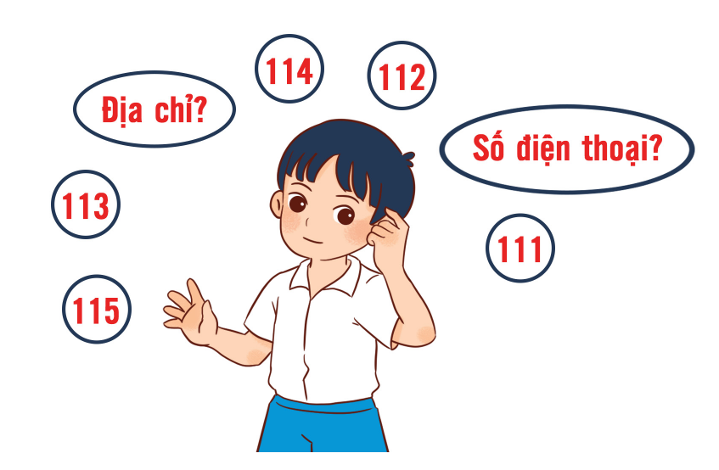

VẬN DỤNG
Lập danh sách các số điện thoại và địa chỉ cần ghi nhớ để tìm kiếm sự hỗ trợ khi cần thiết
Notes:
Liên hệ giáo án:
FB: Hương Thảo
Gmail: tranthao121004@gmail.com

Slide 10
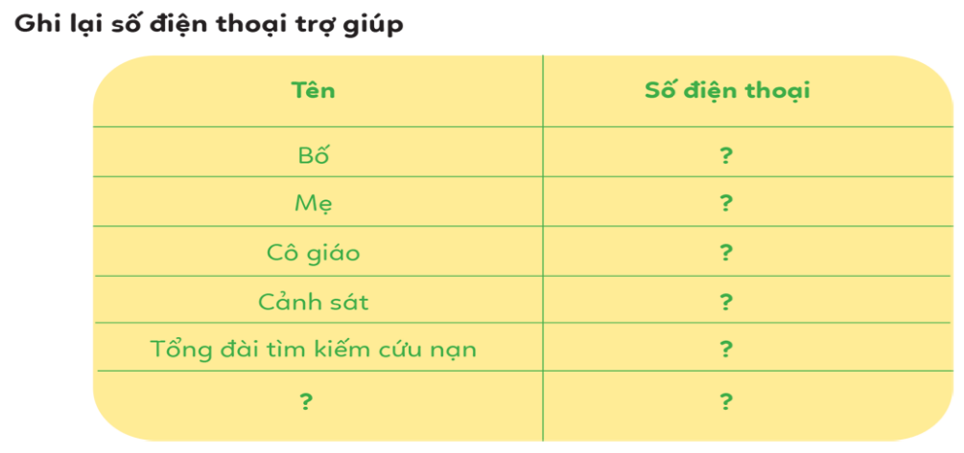

Slide 11


Tìm người đáng tin cậy
Nói điều em mong chờ
Cảm ơn người hỗ trợ
Giúp em vượt khó khăn
Notes:
Liên hệ giáo án:
FB: Hương Thảo
Gmail: tranthao121004@gmail.com

Slide 12

Hẹn gặp lại
Notes:
Bài giảng thiết kế bởi: Hương Thảo - tranthao121004@gmail.com

